Slide 1
视频特效到可执行 Shader
当前阶段
从
“库检索生成”
走向
“可执行计划驱动
的闭环优化”
以视觉理解、结构化编辑计划与闭环渲染迭代，复现目标视频中的动态视觉变化
项目阶段汇报
2026.07.21
已具备
• IR 检索
• 5 轮迭代
• 视觉评分
• 黑场/合成合约
• 多输入探针
核心命题
不是匹配单帧像素，而是让生成的 shader 复现“画面如何随时间变化”。
输入：原图 + 目标视频 ｜ 输出：可运行 GLSL + 多轮渲染结果 + 视觉审查记录

Slide 2
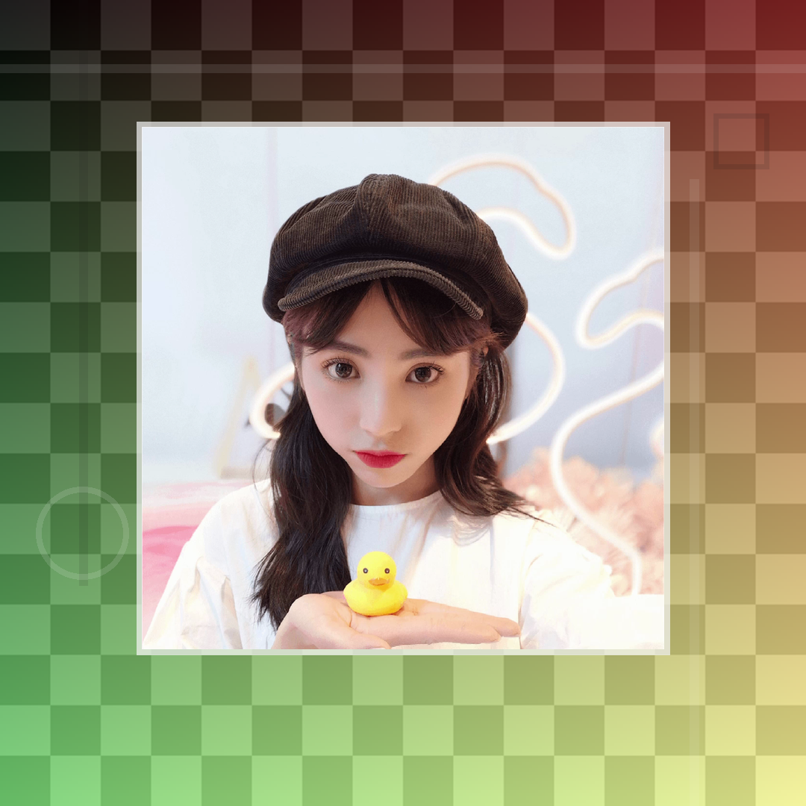
项目背景
02
难点在于：特效是一个过程，而不是一张结果图
传统图像相似度很难指导动态 shader 的生成：同样的颜色可能掩盖了完全不同的空间运动。
01
02
03
动态结构
可执行代码
人眼一致性
翻转、缩放、裁切、遮罩和时序共同决定效果；单帧不够。
模型要把观察转为稳定的 GLSL，而非只给描述或标签。
颜色误差小不代表效果相似；空间变化往往更容易被人眼察觉。
输入
Video-to-Shader · 阶段汇报

Slide 3
数据与库侧基础
03
先把“可参考的特效”转为可检索、可组合的视觉资产
库不是直接复用源码的集合，而是为首轮生成提供语义锚点与原子操作参考。
676
92
6
8
已渲染训练视频
原始库侧特效
基础输入变体
视觉操作类别
当前类别划分
几何/形变
BezierWarp · Bulge · Transform
颜色/通道
Lumetri · ShiftChannels · Invert
模糊/散景
Bokeh · motionBlur · SurfaceBlur
遮罩/合成
GradientWipe · Progress · LayerMask
像素/纹理
LowPixel · Newsprint · Mosaic
边缘/光效
Outline · EdgeGlow · CCLightSweep
数据来源：项目 README、库侧 IR 分类汇总

Slide 4
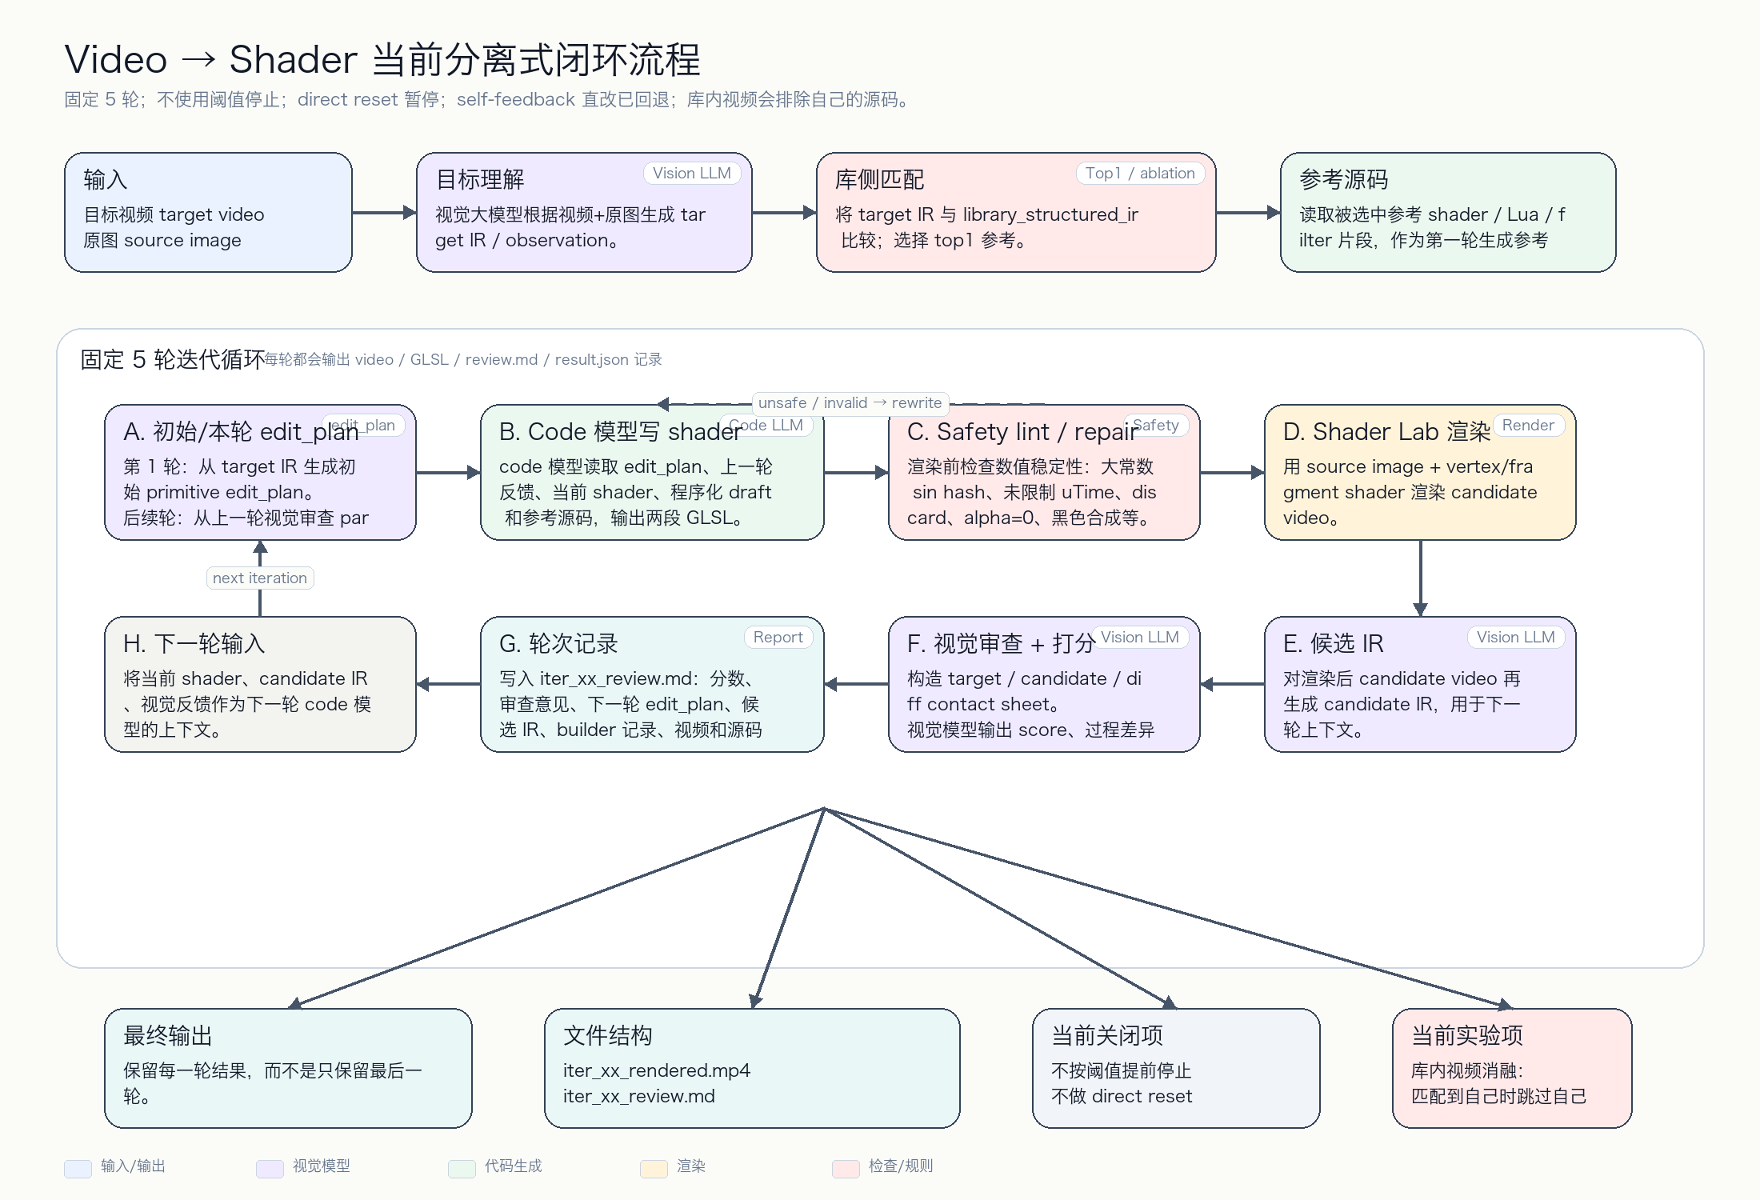
当前系统
04
从原图与目标视频出发，形成可审查的 5 轮生成闭环
主链路已从“直接让模型重写 shader”升级为“视觉观察 → 编辑计划 → 稳定生成 → 视觉审查”。
关键输出
每轮：渲染视频、shader 源码、审查意见、下一轮 edit plan
固定 5 轮，保留中间产物，可回看优化方向
LLM 评分用于记录与排序，不再作为停止条件
实现入口：effect_ir_pipeline/effect_ir/closed_loop_shader_iter.py

Slide 5
核心思路
05
让大模型“看懂差异”，让 builder / code model“落实差异”
01
02
03
04
05
原图 + 目标视频
目标 IR / 检索
编辑计划
生成 Shader
渲染与审查
→
→
→
→
采样关键帧并描述变化
匹配视觉家族；排除自身参考
确定主优先级、区域、时序与合成规则
程序化 draft + code model 可大幅改写
对照目标视频；输出下一轮必须落实的变化
设计原则：审查语言优先描述“画面发生了什么”，计划负责把这种观察变成可执行操作；当空间运动未成立时，禁止用颜色微调掩盖问题。
Video-to-Shader · 阶段汇报

Slide 6
迭代机制
06
每轮先解决阻塞性特征，再处理次要外观差异
视觉审查
optimization priority
primitive / edit plan
目标与候选画面各发生了什么？
最关键的一个差距是什么？
blocking_dimensions
primary_focus
required_change
appearance_edits_allowed
空间变换、区域、时序、合成模式、背景策略
避免把差异简化成抽象标签
明确本轮唯一必须落实的变化
为 builder 与 code model 提供落地接口
优先级顺序（当前默认）
几何 / 运动 → 作用区域 → 合成与背景 → 外观（颜色、亮度、纹理、模糊）
Video-to-Shader · 阶段汇报

Slide 7
稳定性修复
07
把“看起来对的计划”变成不能被安全层改坏的渲染合约
此前黑场目标会被通用修复逻辑改回“原图持续铺底”。现在合成模式和背景策略成为可检查的显式约束。
合成模式
背景策略
合约检查
replace_source / overlay_source / blend_source
初始画布 · 区域外填充 · 原图可见范围
代码计划一致性 + 首帧黑场校验
规定特效结果与原图如何组合
区分黑场起步、原图起步与局部显现
不符合目标的生成尝试不计入迭代轮次
示例：若目标首帧为黑场，则 shader 必须以黑画布初始化，只在“变换后的有效区域”显示原图；禁止把完整原图重新混回背景。
Video-to-Shader · 阶段汇报

Slide 8
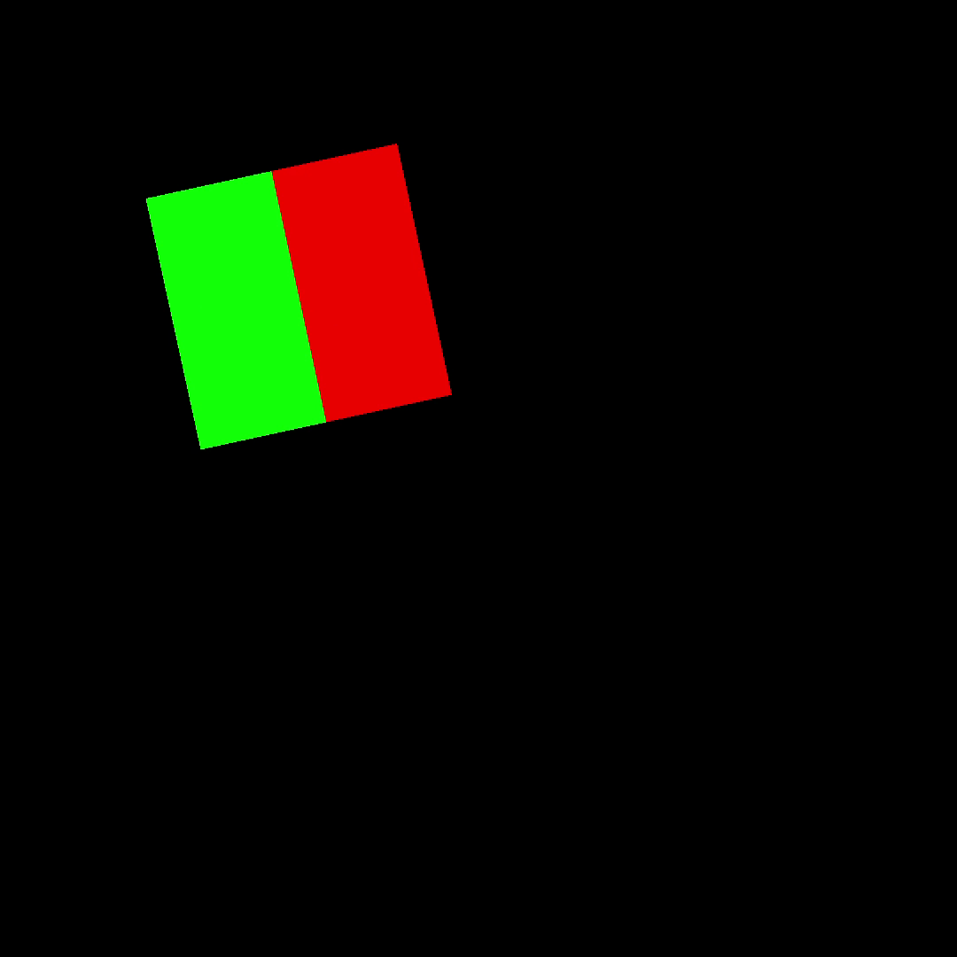
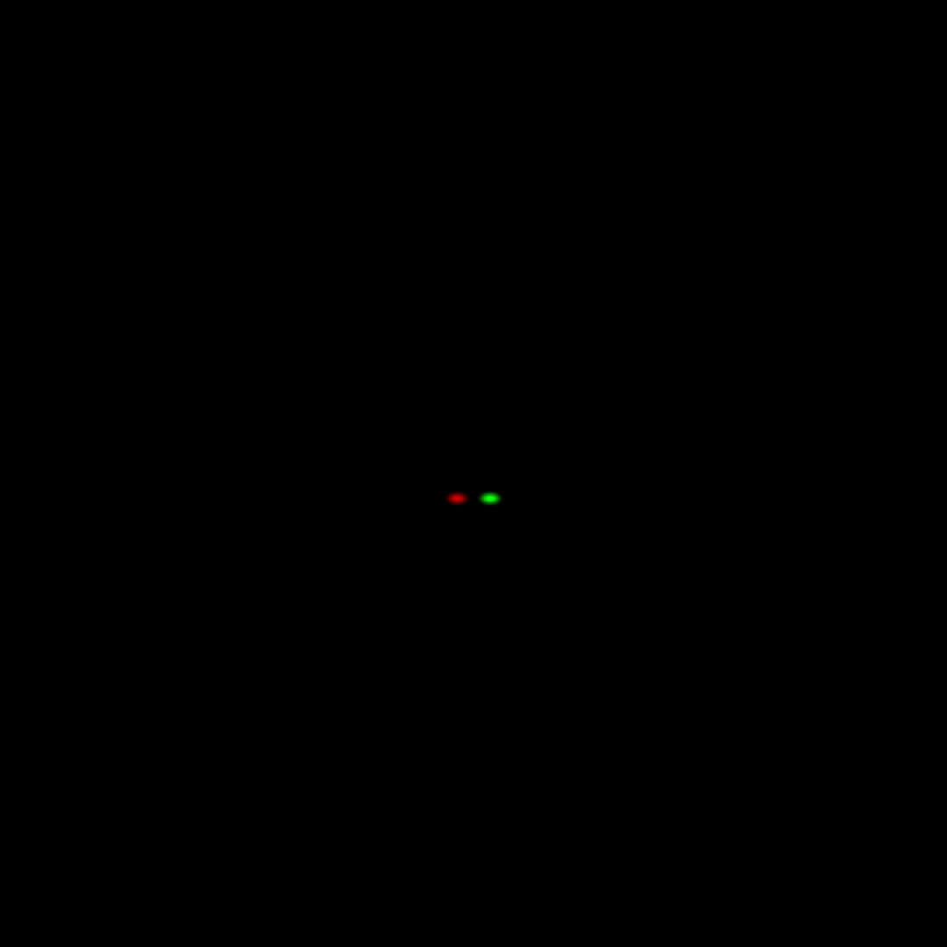

最新验证
08
EyesSticker rg_split：黑场问题已修复，几何轨迹仍是主要瓶颈
整体主观相似度
72
67
58
48
目标
第 1 轮
第 3 轮
18
审查结论
“当前已属于同一种黑底硬边旋转采样效果；但中后段平移轨迹错误，尚不应进入颜色或纹理精修。”
第 1 轮
第 2 轮
第 3 轮
第 4 轮
第 5 轮
最佳：第 3 轮（72）
主要进展：黑底、硬边、旋转与局部→全局覆盖关系被识别；
主要误差：中后段平移轨迹与覆盖节奏仍不一致。
数据：20260720 / EyesSticker_rg_split_black_contract

Slide 9


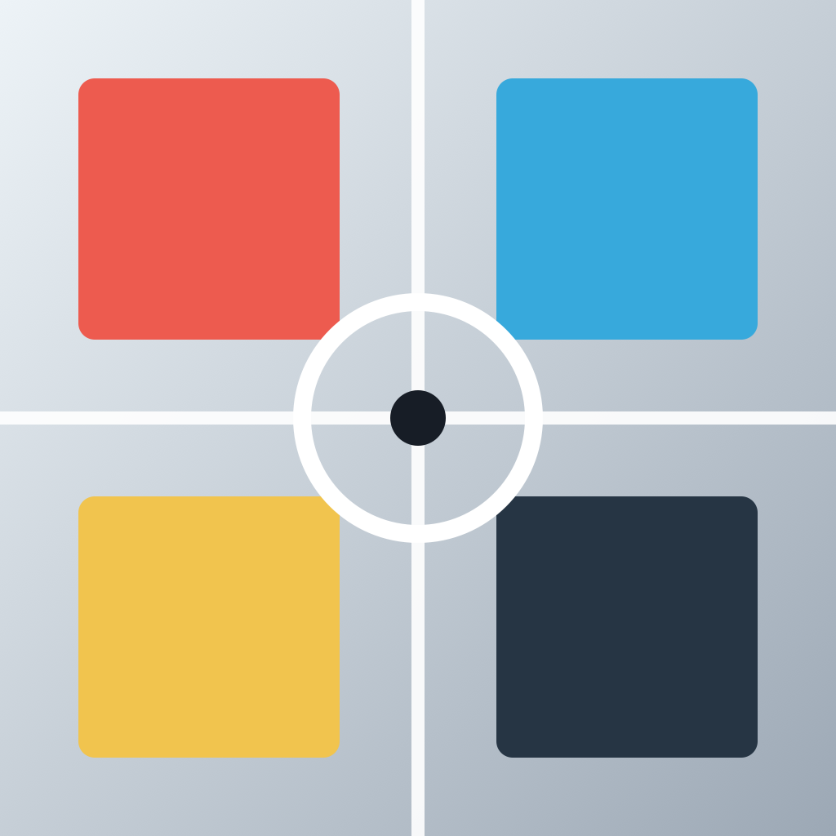
输入图策略
09
单一输入图不足以展示所有 shader：需要互补的探针组
同一 shader 在不同输入图上可见性差异很大。输入图既要暴露变化，也不能因语义过复杂而干扰审查。
主体与局部效果
色相 / 饱和度 / 调色
亮度 / 形变参照
裁切 / 翻转 / 位移
筛选原则：为每个库侧 shader 保留 1–3 张最能展示核心变化的输入图，而不是追求一张“全局最好”的图。
输入探针目录：input_images/test_images

Slide 10
阶段进度
10
从“可跑通”到“可诊断”：关键能力已逐步落地
输入接口
由“默认首帧”改为显式输入原图 + 目标视频
已完成
库侧 IR
统一 effect_name、分类/原子性标记、单 pass 筛选
已完成
首轮生成
库参考 + IR；支持自匹配排除的消融实验
已完成
闭环迭代
固定 5 轮；每轮保存视频、审查、计划与源码
已完成
执行稳定性
生成失败重试；黑场/合成计划一致性校验
已完成
优化导向
LLM 评分与 optimization priority 驱动下一轮修改
已完成
Video-to-Shader · 阶段汇报

Slide 11
当前瓶颈
11
系统已能识别许多差异，但“建议 → 代码 → 动态结果”仍会断链
01
空间变化被低估
02
计划执行不充分
模型更容易拟合颜色/亮度；人眼却常更在意拉伸、翻转、覆盖范围与运动轨迹。
edit plan 描述正确时，生成代码仍可能只做小 patch，未真正改掉主过程。
03
检索粒度不足
04
输入图依赖强
复杂特效被错误映射到相近但方向不同的库侧 shader；原子操作尚不够完整。
同一特效在不同素材上可见性不同；单图评估会误判无效或相似。
结论：下一阶段的重心不应再放在“如何挑最高分”，而应放在“如何验证并强制执行本轮最关键的动态修改”。
Video-to-Shader · 阶段汇报

Slide 12
后续方向
12
后续收敛：空间过程优先、可执行性优先
01｜执行层
02｜原子库
03｜多探针评测
04｜学习与数据
把 edit plan 编译为可验证约束：
关键帧、运动曲线、区域覆盖、合成策略。
代码生成后自动检查是否真正落实。
补齐翻转、轴向拉伸、裁切/显现、局部区域进入等高频 primitive；
降低组合 shader 对首轮方向的干扰。
用人像、灰阶、颜色、结构图对同一 shader 渲染；
选择最能揭示该类变化的输入，而非固定单图。
积累“目标—计划—代码—渲染—审查”轨迹；
将成功/失败案例用于计划执行器与检索器改进。
短期验证：选取空间动态明显的库内视频做自排除消融，以关键时序和区域关系评审，不只看总体分数。
Video-to-Shader · 阶段汇报

Slide 13
下一阶段目标
让“看见的差异”
稳定变成
“下一轮真实发生的变化”
我们已经具备
• 可检索库侧 IR
• 原图 + 视频输入
• 视觉审查与计划
• 多轮可运行生成
• 合成/黑场校验
• 可回放的实验记录
优先验证空间变化：翻转、拉伸、局部进入、旋转与覆盖节奏。
以可执行计划和渲染合约缩短视觉审查与代码结果之间的断链。
项目汇报 · Video-to-Shader

